Slide 1
근세시대의 사회
(도쿠가와 요시무네~도쿠가와 이에나리)
(1716~1837)
21681753
천커

Slide 2




시간
이에시게
이에나리
1716
1745
1760
1786
1837
요시무네
이에하루

Slide 3
체목
인구의 변화
교통 및 통신 발전
농촌의 발전
여성의 지위 변화

Slide 4
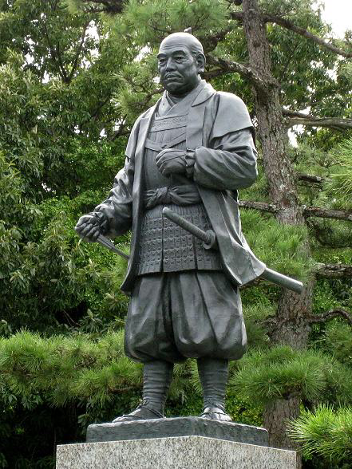
배경
16세기 도쿠가와 이에야스가 일본을 통일하기전에 일본 렬도 시정의 수효와 면적은 부단히 늘어났다.일본 열도 면적의 액수와 정이 늘고 있었다.대명(大名)이 서로 웅대하게 경쟁하기 때문에, 많은 무사를 그 성에 끌어들여 봉사해야 하기 때문에, 시정(市町)의 발전을 촉진시켰다.사무라이 외에도, 시정에는 각종 서비스업자들로 가득 차 있으며, 정인, 장인 및 상인 등이 모두 성 주위로 모여들고 있다.대면은 서로 경쟁하면서 많은 무사를 끌어들여 성곽에 모시도록 함으로써 시정의 발전을 추진하였다.사무라이를 제외한 각종 서비스업인원, 장인 및 상인 등이 모두 성 주위로 모여들었다.
그러나 16세기 말 전쟁 및 권력투쟁이 빈번하고, 명성의 부(财富)도 시시각각으로 떨어지고, 각 시정의 기초가 안정되지 못하고 상업종사자들이 발전하기 어려웠다.도쿠가와 정권이 공고하고 그 아래 각 번에 공전의 평화를 가져다 줄 때후에 각 시정은 진정으로 안정되었다
도쿠가와 이에야스 조각상

Slide 5
1.인구의 변화

Slide 6
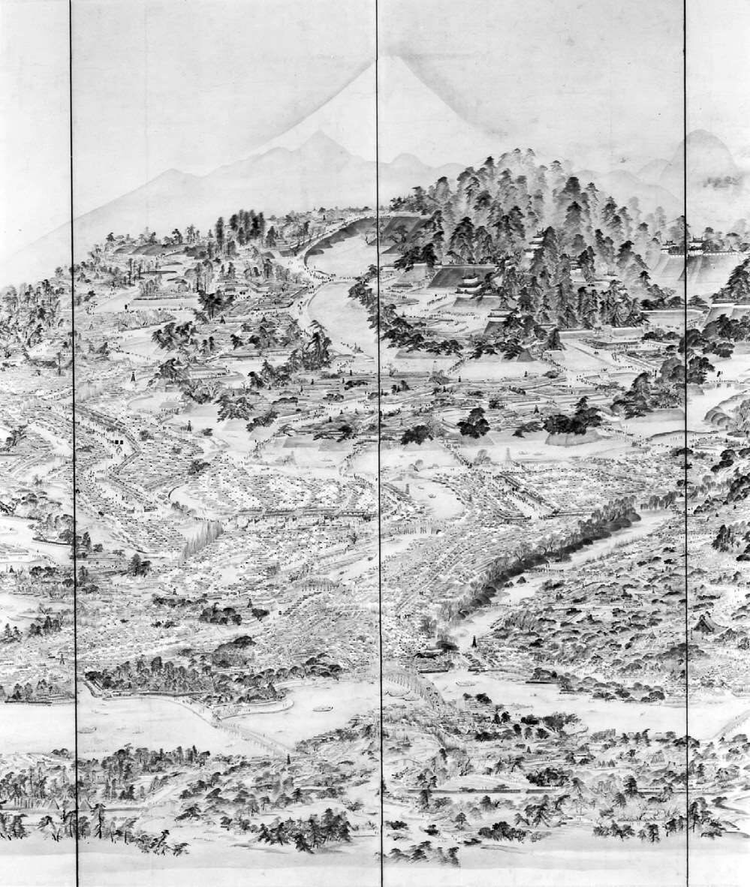
도시 | 인구
에도 | 1 000 000
어사카 | 382 000
교토 | 341 000
나고야 | 42 000
나가사키 | 42 000
1720년 주요 도시의 인구
자료 출처: 세키야마 나오타로, 《近世日本の人口构造：有关德川时代の人口调查と人口状态に关する研究》
에도성의 조감도

Slide 7
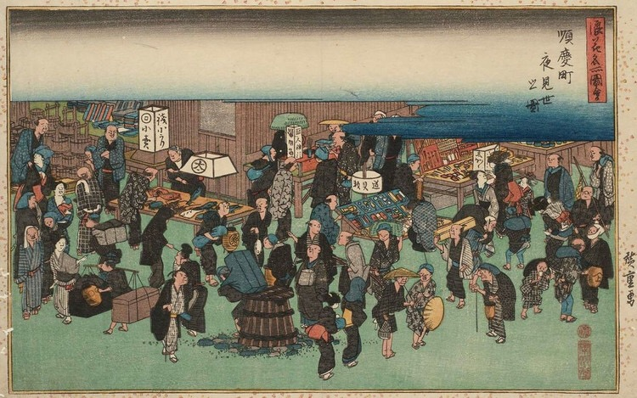
영향:
18세기 대량인구 생활 환경 (난잡,더럽)
도시의 주거환경은 붐비고 더럽게 좋지 않다.18세기에 에도의 일반 지역은 20세기 후반의 도쿄의 주택 상황보다 더 조밀할 정도로 붐비며 세계에서 가장 인구가 많은 도시 중 하나였다.
에도의 주민 지구및 거리

Slide 8
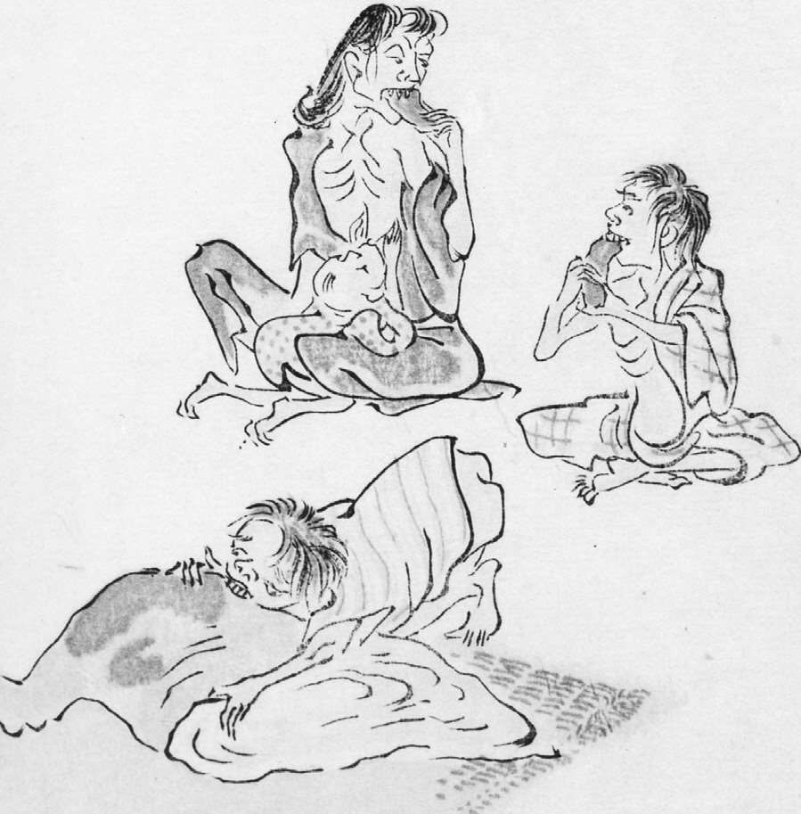
지역 | 인구 추세
서부
중부
동부및 동복부
자료 출처: Smith, Native Sources, pp. 46-47
18세기20년대부터 19세기 초반까지 사실상 일본의 인구를 정체되고 이 추세는 지역에 따라 크게 달라질 수 있었다.
18세기 80년대 덴메이 기근 의 부분 상황
예; 히로사키 번: 1770년 인구 25만
1799년 인구 15만 부축

Slide 9
2.교통및 통신 발전

Slide 10
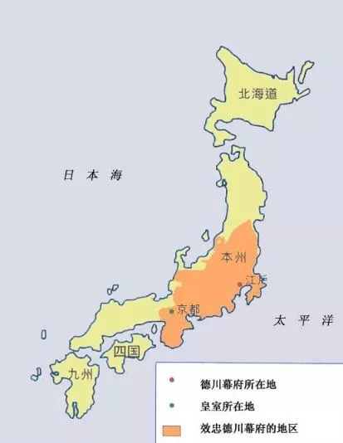
교통 로선: 에도 교토
에도 오사카
한갈래는 태평양을 따라 동해도선이고 다른 한갈래는 중앙산맥을 가로지르는 중산도이다.
나머지 도로 방사선 형태 뻗었다

Slide 11
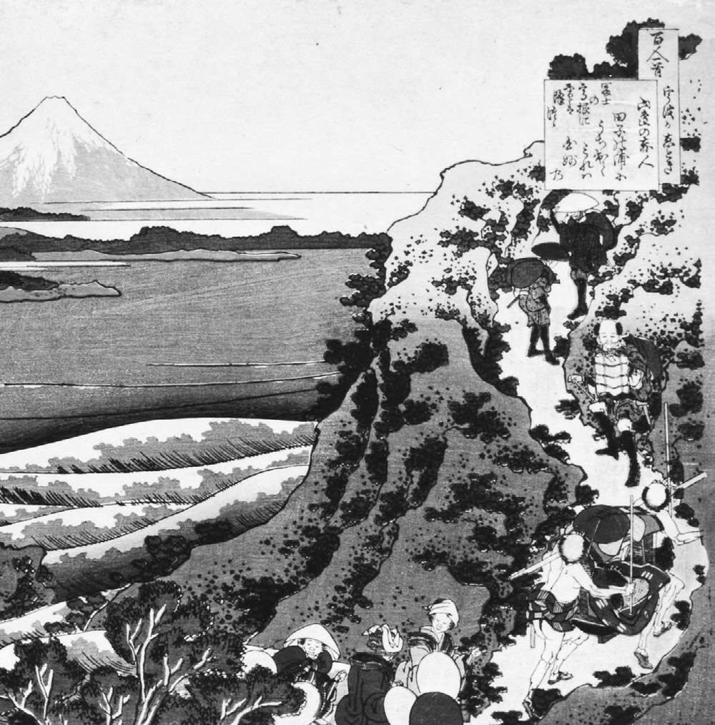
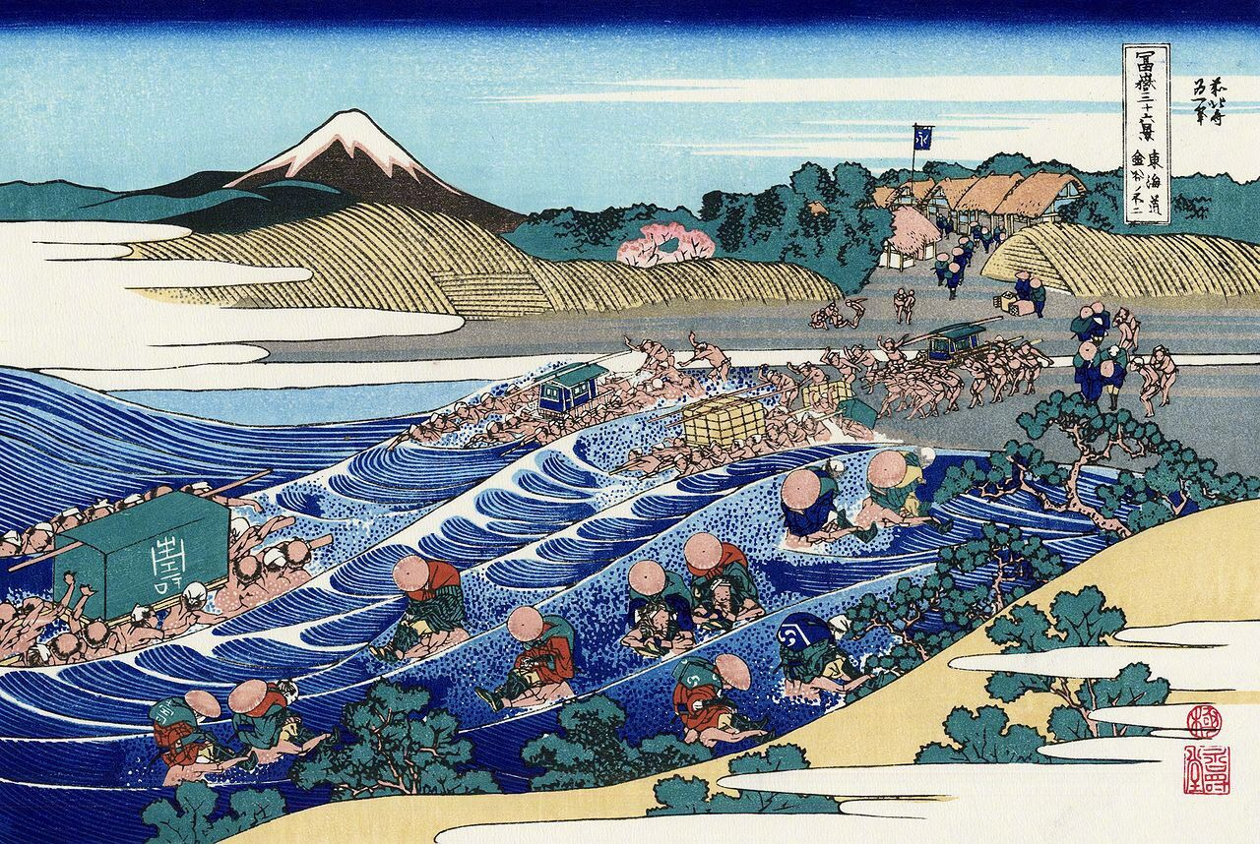
육로
해로
여행/통행/운손
국내외 운손

Slide 12
3.농춘의 발전

Slide 13
도쿠가와 시대에 빈농은 합법적으로 항의하는 통로가 많지 않았다.그러다 보니 시간이 갈수록 불법 소원 행위가 늘고 있었다.1700년에서 1800년까지는 농민 잇키 가 가장 많은 시기로서, 1,000여건에 달했다.농민의 잇키은 사회 및 경제 발전에 부정적인 영향을 미쳤다.그것이 빈발함에따라 막번체제의 기초는 흔들렸다.
년도 | 항쟁 수 | 매년 편균 항쟁 수
1600-1700 | 420 | 4.2
1700-1800 | 1092 | 10.9
1800-1850 | 814 | 16.2
1600-1850년의 농민 항쟁
자료 출처:Stephen Vlastos,Peasant Protests and Uprising in Tokugawa Japan(Berkeley: University of California Press, 1986), p. 46

Slide 14
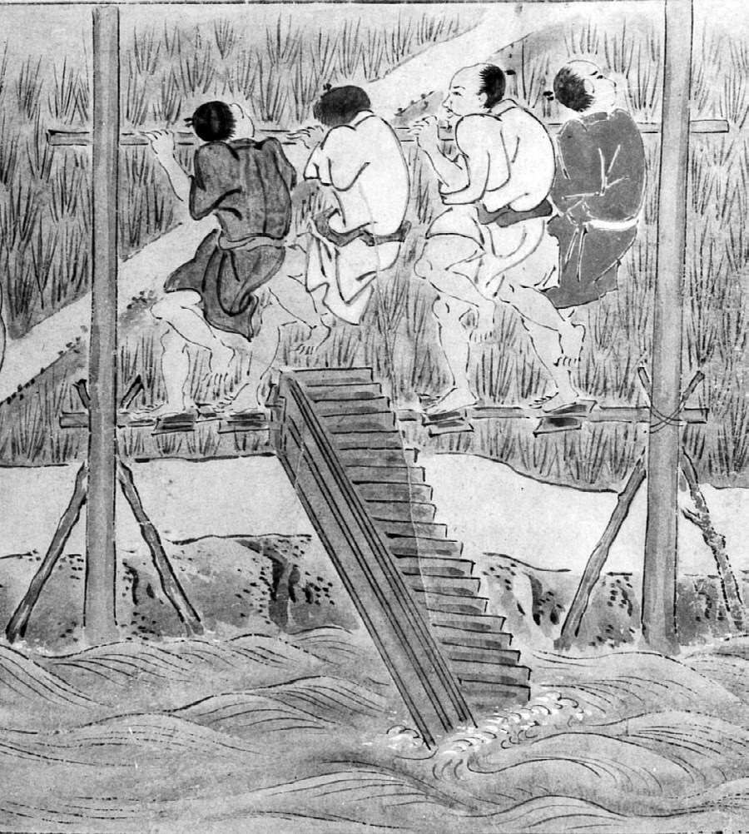
1786~19세기 초 50년 동안 생산량이 약 2배로 증가되였다.
교육:효과적인 경작방식이 널리 전파될 수 있는 중요한 요소
수차를 운용하여 밭에 관개했다

Slide 15
4.여성의 지위 변화

Slide 16
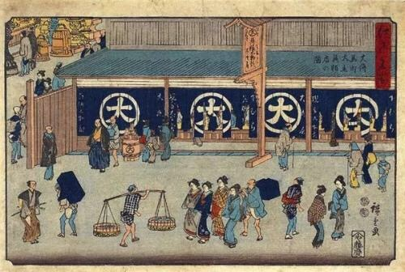
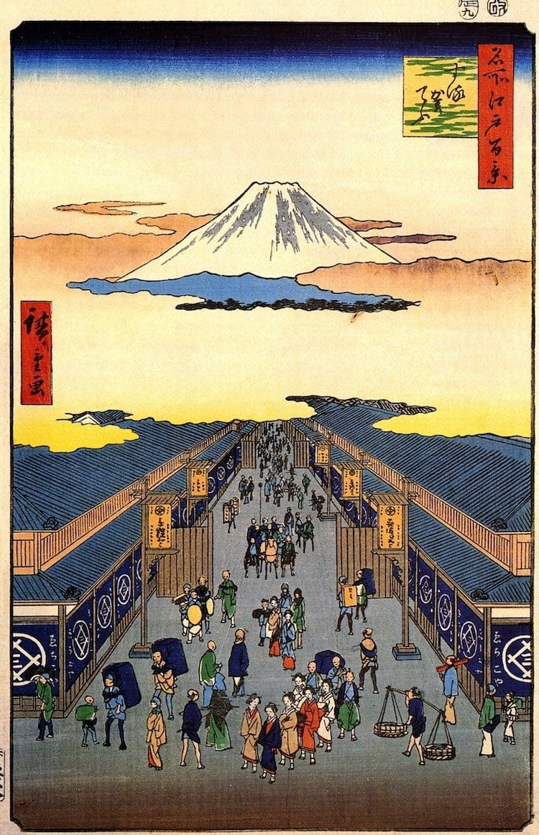
가정 내외를 막론하고 여성이 경제생산에서 늘 중요한 역할을 했던 것이 현실이다.도시 상공업자 기관이나 부유한 농가에서는 여성들이 단독으로 또는 공동으로 업무 관리를 맡기도 했다.

Slide 17
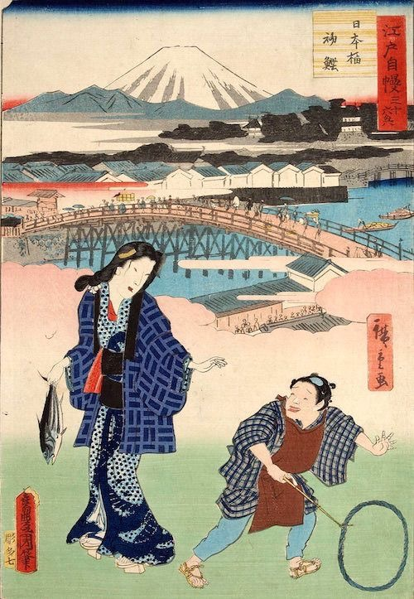
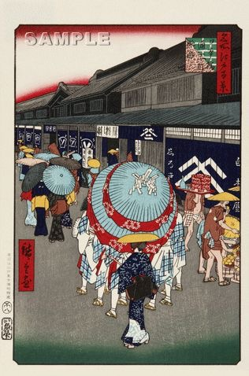
여성의 사회적 이미지

